Slide 1

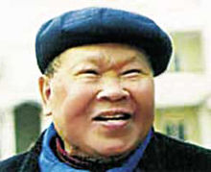
Huy Cận (1919 – 2005), tên khai sinh là Cù Huy Cận; là một trong những nhà thơ xuất sắc nhất của phong trào Thơ mớí với nhiều tác phẩm nổi tiếng.

Slide 2

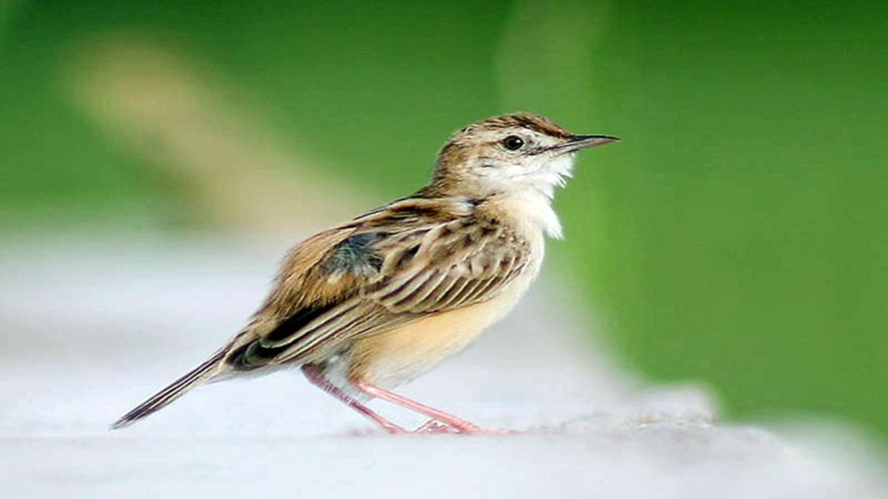
TẬP ĐỌC
Con chim chiền chiện
(Trích)
HUY CẬN

Slide 3

LUYỆN ĐỌC

Slide 4
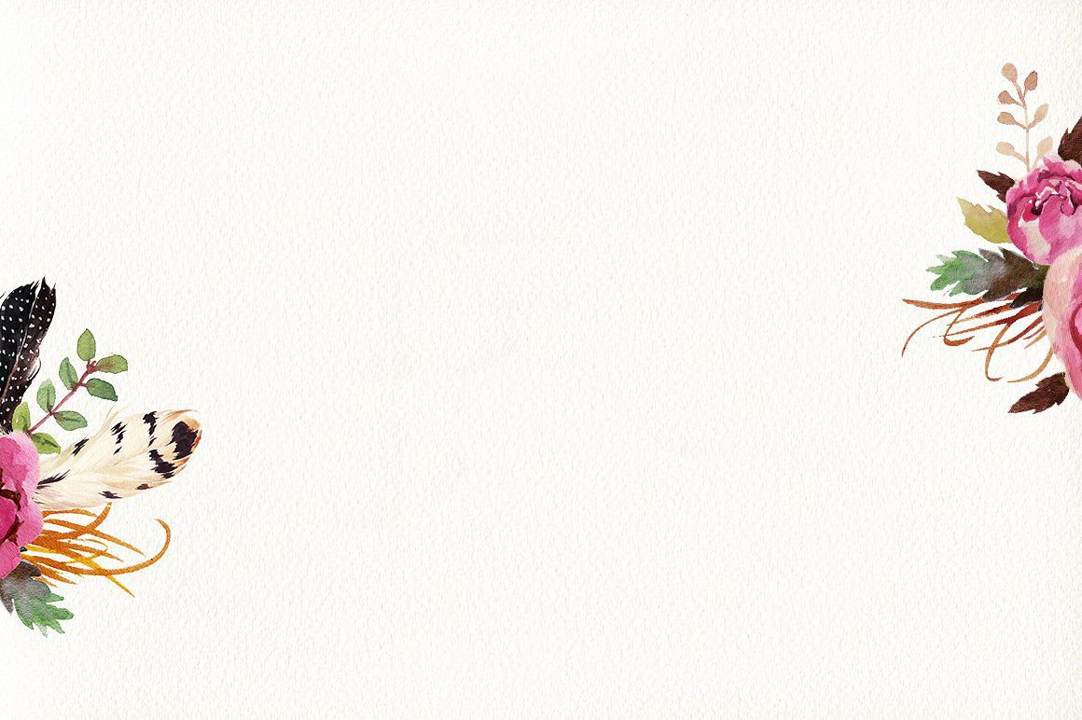
Con chim chiền chiện
HUY CẬN
Con chim chiền chiện
Bay vút, vút cao
Lòng đầy yêu mến
Khúc hát ngọt ngào.
Cánh đập trời xanh
Cao hoài, cao vợi
Tiếng hót long lanh
Như cành sương chói.
Chim ơi, chim nói.
Chuyện chi, chuyện chi?
Lòng vui bối rối
Đời lên đến thì …
Tiếng ngọc trong veo
Chim gieo từng chuỗi
Lòng chim vui nhiều
Hót không biết mỏi.
Chim bay, chim sà
Lúa tròn bụng sữa
Đồng quê chan chứa
Những lời chim ca
Bay cao, cao vút
Chim biến mất rồi
Chỉ còn tiếng hót
Làm xanh da trời…

Slide 5

Tập đọc: Con chim chiền chiện
Chú giải:
Cao hoài: cao mãi không thôi
Cao vợi: cao đến mức tầm mắt khó thấy
Thì: Thời điểm thuận lợi để phát triển, thời điểm phát
triển mạnh nhất.
Lúa tròn bụng sữa: những hạt lúa non bên trong chứa
chất bột đang hình thành, dạng lỏng như sữa.

Slide 6
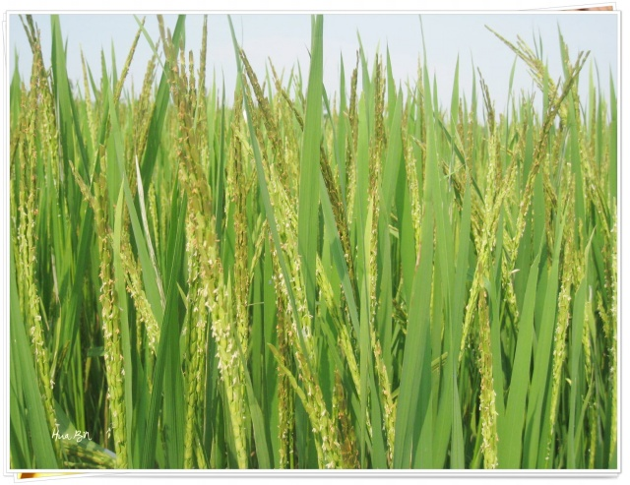
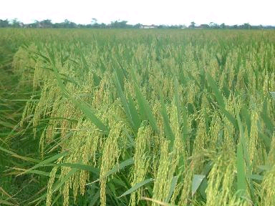
Lúa trổ bông
Lúa thời kì bụng sữa
Những hạt lúa non bên trong chứa chất bột đang hình thành dạng lỏng như sữa

Slide 7
Con chim chiền chiện
HUY CẬN
Con chim chiền chiện
Bay vút, vút cao
Lòng đầy yêu mến
Khúc hát ngọt ngào.
Cánh đập trời xanh
Cao hoài, cao vợi
Tiếng hót long lanh
Như cành sương chói.
Chim ơi, chim nói.
Chuyện chi, chuyện chi?
Lòng vui bối rối
Đời lên đến thì …
Tiếng ngọc trong veo
Chim gieo từng chuỗi
Lòng chim vui nhiều
Hót không biết mỏi.
Chim bay, chim sà
Lúa tròn bụng sữa
Đồng quê chan chứa
Những lời chim ca
Bay cao, cao vút
Chim biến mất rồi
Chỉ còn tiếng hót
Làm xanh da trời…

Slide 8

1. Con chim chiền chiện bay lượn giữa khung cảnh thiên nhiên như thế nào?

Slide 9
Con chim chiền chiện bay lượn trên cánh đồng lúa, giữa một không gian rất cao, rất rộng.

Slide 10

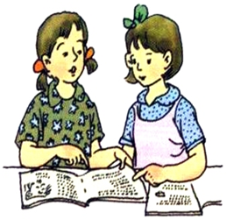
2. Những từ ngữ và chi tiết nào vẽ lên hình ảnh con chim chiền chiện tự do bay lượn giữa không gian cao rộng?

Slide 11
Những từ ngữ và hình ảnh: bay vút, vút cao, cao hoài, cao vợi, chim bay, chim sà, lúa tròn bụng sữa, cánh đập trời xanh, chim biến mất rồi, chỉ còn tiếng hót, làm xanh da trời, lòng chim vui nhiều, hót không biết mỏi.

Slide 12








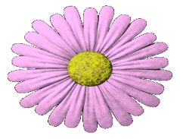


Cánh chim bay lượn trong khung cảnh ấy cho ta hiểu điều gì?

Slide 13
Chim chiền chiện bay lượn tự do trên không gian cao rộng

Slide 14
3. Hãy tìm những câu thơ nói về tiếng hót
của con chim chiền chiện?

Slide 15
      Khúc hát ngọt ngào
      Tiếng hót long lanh
      Như cành sương chói.
      Chim ơi, chim nói,
      Chuyện chi, chuyện chi?
      Tiếng ngọc trong veo
      Chim gieo từng chuỗi
      Đồng quê chan chứa
      Những lời chim ca
      Chỉ còn tiếng hót
      Làm xanh da trời.

Slide 16
4. Tiếng hót của chiền chiện gợi cho ta những cảm giác như thế nào?

Slide 17
- Tiếng hót của chim chiền chiện gợi cho em thấy một cuộc sống yên bình, hạnh phúc
- Gợi cho em thấy một vùng quê trù phú, bình yên
- Gợi cho em thấy cuộc sống tự do, hạnh phúc. Nó làm cho ta thêm yêu đời, yêu thiên nhiên, yêu cuộc sống.

Slide 18
Qua bức tranh bằng thơ của nhà thơ Huy Cận đã giúp em hình dung ra được điều gì?

Slide 19
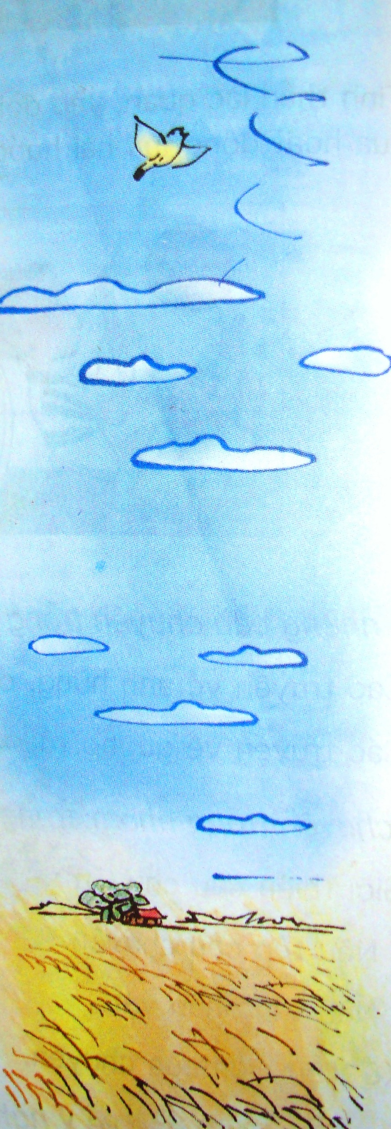

Qua bức tranh bằng thơ, em thấy một chú chim chiền chiện rất đáng yêu, chú đang bay lượn trên bầu trời, hòa bình, tự do. Dưới tầm cánh chú là cánh đồng phì nhiêu, là cuộc sống ấm no, hạnh phúc của con người.

Slide 20
NỘI DUNG:
Hình ảnh con chim chiền chiện tự do bay lượn trong cảnh thiên nhiên thanh bình cho thấy sự ấm no, hạnh phúc và tràn đầy tình yêu trong cuộc sống.

Slide 21
ĐỌC DIỄN CẢM

Slide 22


Tập đọc: Con chim chiền chiện
4. Hđ 4: Đọc diễn cảm và hướng dẫn học thuộc lòng
Hướng dẫn đọc diễn cảm
Cánh đập trời xanh
Cao hoài, cao vợi
Tiếng hót long lanh
Như cành sương chói
Con chim chiền chiện
Bay vút vút cao
Lòng đầy yêu mến
Khúc hát ngọt ngào
trời xanh
Con chim chiền chiện
Bay vút
vút cao
Lòng đây yêu mến
Tiếng hót
ngọt ngào
Chim ơi, chim nói
Chim ơi, chim nói
Chuyện chi, chuyện chi?
Lòng vui bối rối
Đời lên đến thì …
Chuyện chi, chuyện chi?

Slide 23
Tập đọc: Con chim chiền chiện
Hướng dẫn học thuộc lòng
Con chim chiền chiện
Bay vút vút cao
Lòng đầy yêu mến
Khúc hát ngọt ngào
Cánh đập trời xanh
Cao hoài, cao vợi
Tiếng hót long lanh
Như cành sương chói
Chim ơi, chim nói
Chuyện chi, chuyện chi?
Lòng vui bối rối
Đời lên đến thì …

Slide 24
Con chim chiền chiện
Con chim chiền chiện
Bay vút, vút cao
Lòng đầy yêu mến
Khúc hát ngọt ngào.
Cánh đập trời xanh
Cao hoài, cao vợi
Tiếng hót long lanh
Như cành sương chói.
Chim ơi, chim nói
Chuyện chi, chuyện chi?
Lòng vui bối rối
Đời lên đến thì …

Slide 25
NỘI DUNG:
Hình ảnh con chim chiền chiện tự do bay lượn trong cảnh thiên nhiên thanh bình cho thấy sự ấm no, hạnh phúc và tràn đầy tình yêu trong cuộc sống.

Slide 26
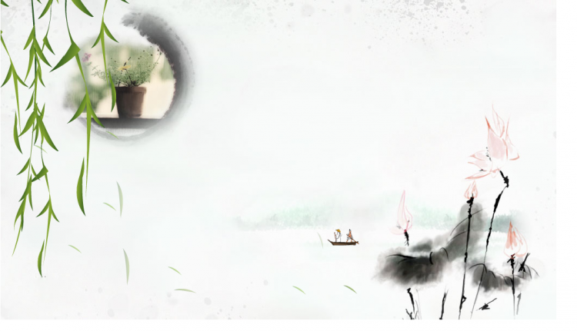
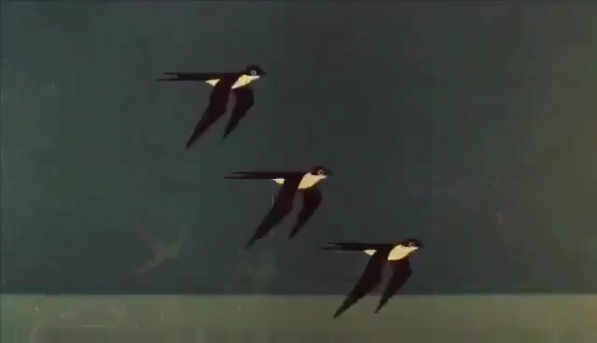
Bài hát: Con chim chiền chiện
Tác giả: Minh Trang, phổ thơ Huy Cận

